Slide 1

بإشراف
د.مهند عيسى
الجمهورية العربية السورية
وزارة التعليم العالي والبحث العلمي
جامعة تشرين
كلية الهندسة الميكانيكية والكهربائية
قسم هندسة الاتصالات والالكترونيات
بحث بعنوان
تمييز الصوت بالاعتماد على التعلم العميق
Speech Recognition Using Deep Learning
إعداد الطلاب: محمد سلامي - مايا فارس

Slide 2
المحتويات
المقدمة
أهداف البحث
أهمية البحث
النَّتائجُ والمُناقشة
الاستنتاجات والتوصيات

Slide 3
المقدمة
1

Slide 4
المقدمة
تاريخ موجز للتعرف على الكلام عبر العقود:
يجب أن تكون على دراية بأنظمة التعرف على الكلام. إنها منتشرة في كل مكان هذه الأيام - من Siri من Apple إلى مساعد Google. هذه كلها تطورات جديدة على الرغم من التطورات السريعة في التكنولوجيا.
هل تعلم أن استكشاف التعرف على الكلام يعود إلى الخمسينيات من القرن الماضي؟ هذا صحيح - هذه الأنظمة موجودة منذ أكثر من 50 عامًا!

Slide 5
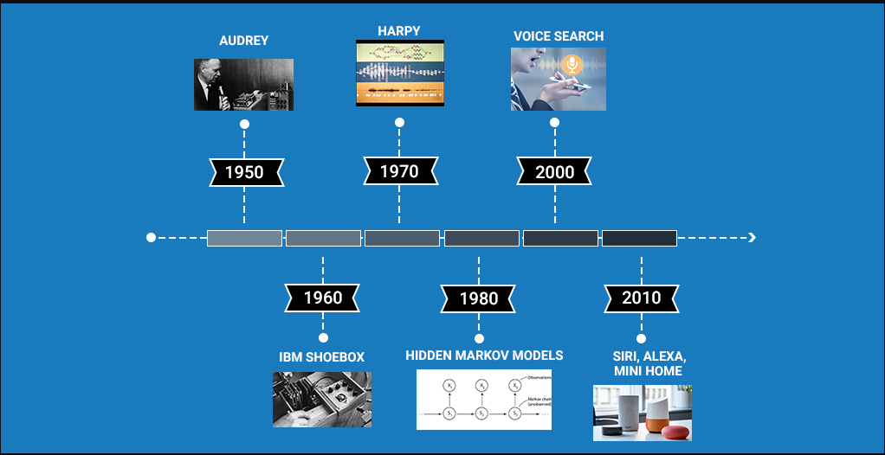
خط زمني يوضح مراحل التعرف على الصوت

Slide 6
المقدمة
الإشارة الصوتية
أي جسم يهتز ينتج موجات صوتية. إذا تساءلنا يومًا كيف يمكننا سماع صوت شخص ما؟ إنه بسبب الموجات الصوتية. عندما يهتز جسم ما، تتأرجح جزيئات الهواء ذهابًا وإيابًا من وضع الراحة وتنقل طاقتها إلى الجزيئات المجاورة. ينتج عن هذا انتقال الطاقة من جزيء إلى آخر ينتج بدوره موجة صوتية.

Slide 7
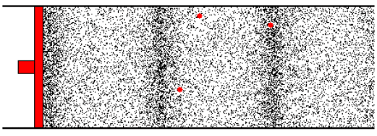
انضغاطات الإشارة الصوتية

Slide 8
أهمية البحث وأهدافه
2

Slide 9
أهمية البحث وأهدافه
نظراً للدور البارز الذي يلعبه الذكاء الاصطناعي في تكنولوجيا اليوم، من المهم أن نعرف كيفية بناء الشبكات العصبونية بشكلها الكامل التي تقوم بالتعرف على الصوت باستخدام التدريب والتعلم العميق بدايةً من التقاط الأمواج الصوتية ومعالجتها مما يمكن الشبكة العصبونية من التعامل معها والتدرب من خلالها لبناء نموذج حي من الذكاء الاصطناعي.

Slide 10
طرائق البحث ومواده
3

Slide 11
طرائق البحث ومواده
أخذ عينات الإشارة
الإشارة الصوتية هي تمثيل مستمر للسعة لأنها تتغير بمرور الوقت.
أخذ عينات الإشارة هو عملية تحويل إشارة تناظرية إلى إشارة رقمية عن طريق اختيار عدد معين من العينات في الثانية من الإشارة التناظرية.
يتم تعريف معدل أخذ العينات أو تكرار أخذ العينات على أنه عدد العينات المختارة في الثانية

Slide 12
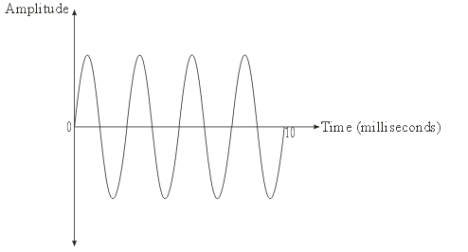
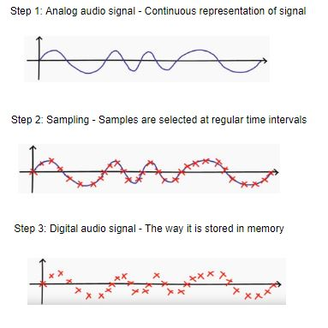
طرائق البحث ومواده
تقنيات استخراج الميزات المختلفة من إشارة صوتية

Slide 13
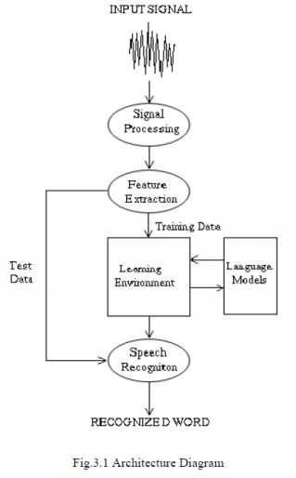
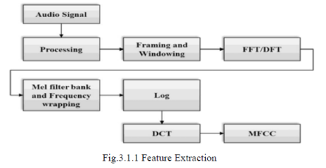
طرائق البحث ومواده
بناء الشبكة العصبونية والتعامل معها

Slide 14
طرائق البحث ومواده
الشبكات العصبية:
وحدات المعالجة :
تحتوي الشبكة العصبية على عدد هائل من وحدات المعالجة, مثل الخلايا العصبية في الدماغ حيث تعمل كل هذه الوحدات في نفس الوقت بشكل متوازٍ, حيث تقم بكل العمليات الحسابية في النظام من دون وجود أي معالج يقوم بالإشراف عليها.

Slide 15
طرائق البحث ومواده
الشبكات العصبية:
الاتصالات:
يتم تنظيم الوحدات في الشبكة في هيكل معين بواسطة مجموعة من الأوزان، كخطوط في مخطط. لكل وزن قيمة حقيقية، تتراوح عادةً من – الحد حتى +الحد، على الرغم من أن النطاق يكون محدو ًدا في بعض الأحيان .
تصف قيمة أو قوة الوزن مقدار تأثير الوحدة على جارتها , حيث يتسبب الوزن الموجب في إثارة وحدة أخرى، بينما يتسبب الوزن السالب في منع وحدة أخرى.

Slide 16
طرائق البحث ومواده
الشبكات العصبية:
الحساب:
يبدأ الحساب دائمًا بتقديم نمط إدخال للشبكة، أو تثبيت نمط تنشيط على وحدات الإدخال ثم يتم حساب
تنشيط جميع الوحدات المتبقية إما بشكل متزامن )كل ذلك في نظام متوازٍ( أو بشكل غير متزامن )واحد في كل مرة، إما بترتيب عشوائي أو ترتيب طبيعي(، كما هو الحال في الشبكات غير الهيكلية، تسمى هذه العملية نشر التنشيط؛ في الشبكات متعددة الطبقات تسمى إعادة التوجيه ,

Slide 17
طرائق البحث ومواده
الشبكات العصبية:
التدريب:
يعني تدريب الشبكة، بمعناها العام، تكييف اتصالاتها بحيث تعرض الشبكة السلوك الحسابي
المرغوب فيه لكل أنماط المدخلات. وعادة ما تتضمن العملية تعديل الأوزان ؛ ولكنها تتضمن أحيانًا أيضًا تعديل الهيكل الفعلي للشبكة، أي إضافة أو حذف اتصالات من الشبكة .

Slide 18
النتائج والمناقشة
4

Slide 19
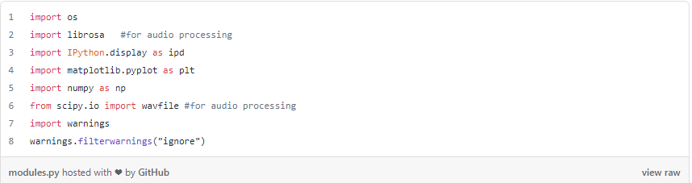
النتائج والمناقشة
تنفيذ نموذج تحويل الكلام إلى نص في لغة بايثون:

Slide 20
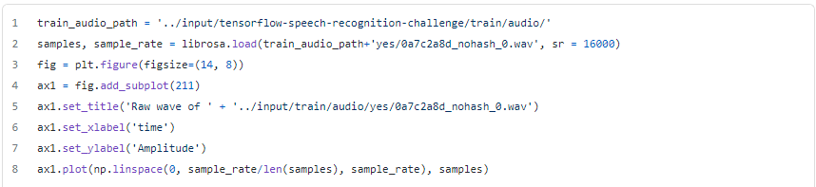
النتائج والمناقشة
الآن ، سنتصور الإشارة الصوتية في نطاق السلاسل الزمنية

Slide 21


النتائج والمناقشة
دعونا الآن نلقي نظرة على معدل أخذ العينات للإشارات الصوتية:
إعادة أخذ العينات

Slide 22
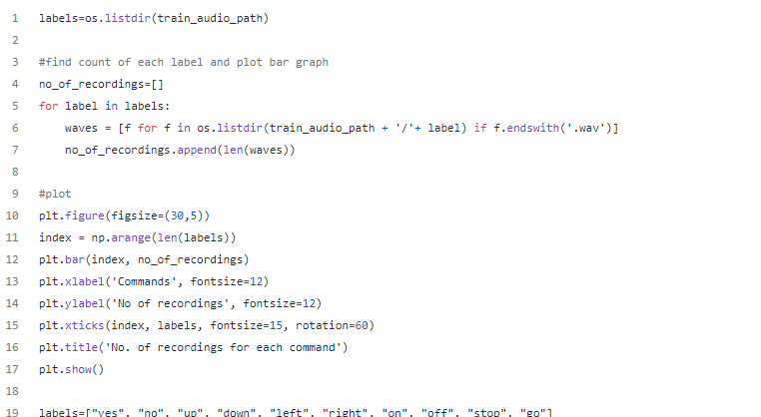
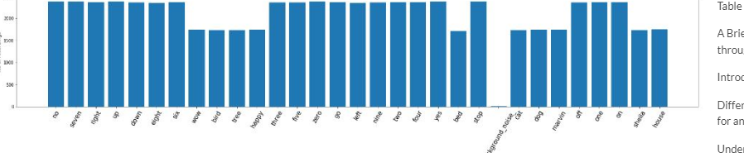
الآن ، سنفهم عدد التسجيلات لكل أمر صوتي:

Slide 23
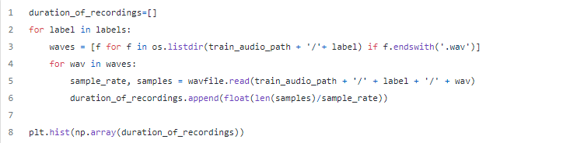
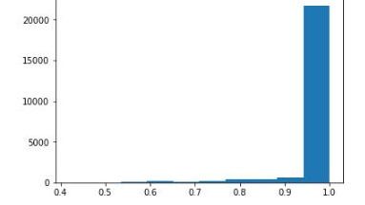
مدة التسجيلات:
بالنظرة على توزيع مدة التسجيلات

Slide 24
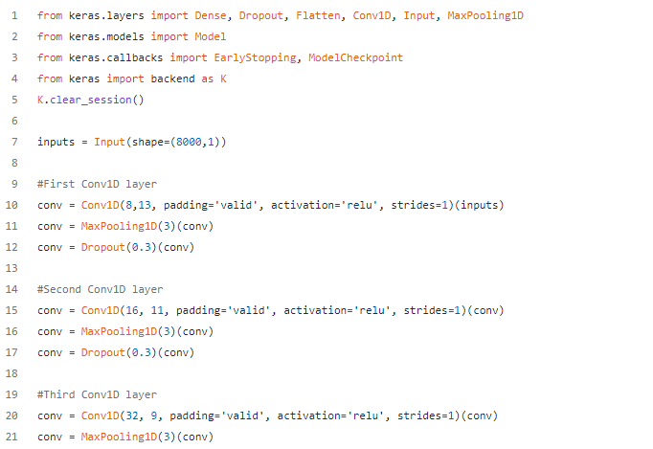
النتائج والمناقشة
بناء نموذج للشبكة العصبونية : تنفيد نموذج باستخدام واجهة برمجة تطبيقات
Keras
الوظيفية

Slide 25
النتائج والمناقشة
نحدد الخسارة المسموح بها والمُحسن عن طريق تابع adam لكي تتوقف عندها الشبكة العصبونية لأن نتعامل مع الشبكة على أنها مشكلة متعددة التصنيفات:

Slide 26
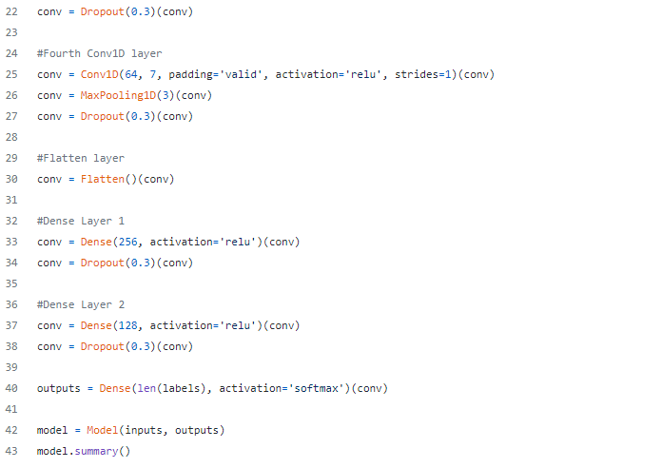
النتائج والمناقشة
تدريب النموذج على حجم دفعة 32 وتقييم الأداء على مجموعة الانتظار:

Slide 27
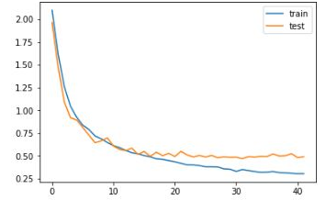
النتائج والمناقشة
خريطة التدريب:

Slide 28
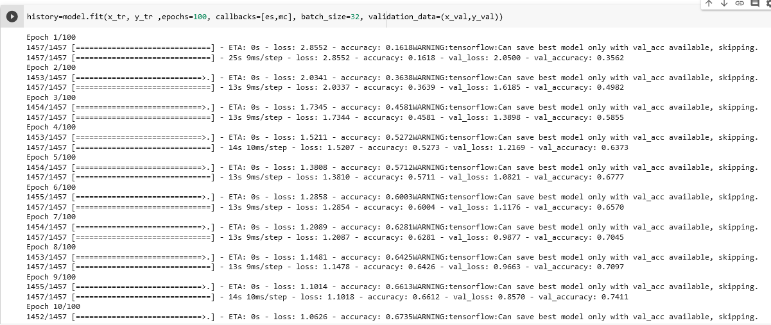
النتائج والمناقشة
خريطة التدريب:

Slide 29
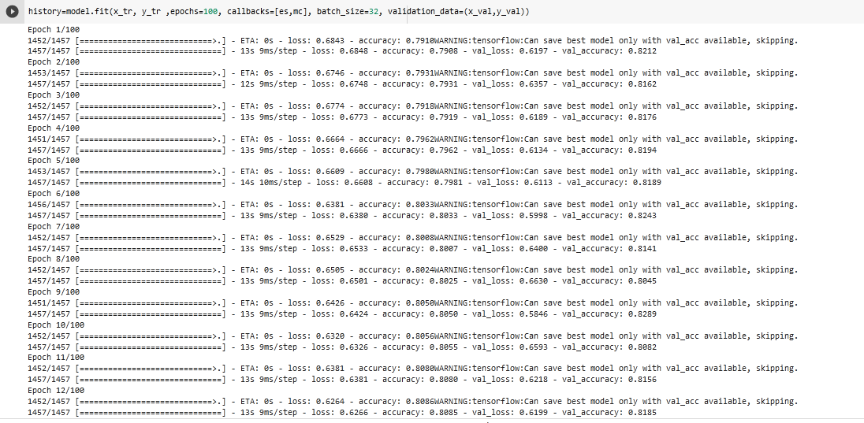
النتائج والمناقشة
خريطة التدريب:

Slide 30
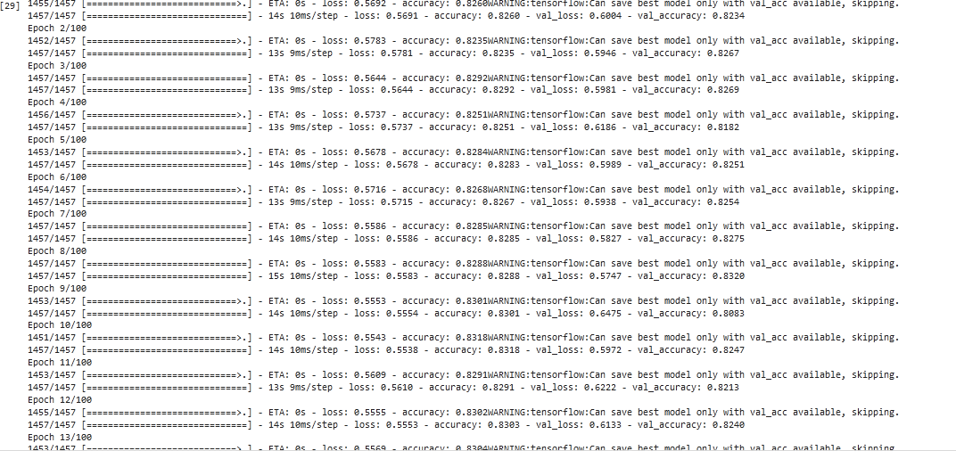
النتائج والمناقشة
خريطة التدريب:

Slide 31
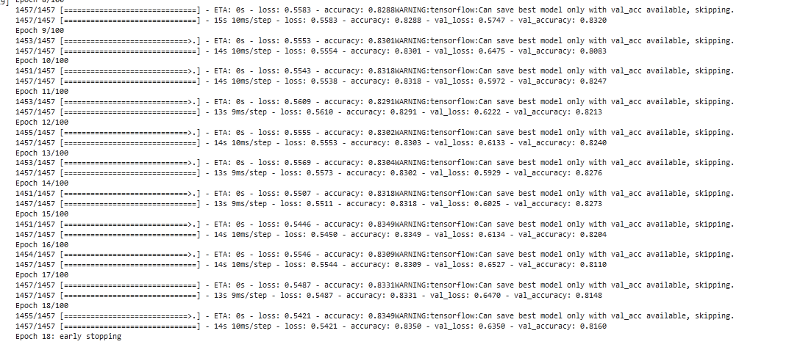
النتائج والمناقشة
خريطة التدريب:

Slide 32

النتائج والمناقشة
تحميل أفضل نموذج وتحديد التابع الذي يتنبأ بالنص للصوت المحدد:

Slide 33
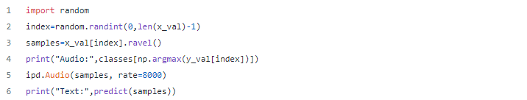
النتائج والمناقشة
وقت التنبؤ:

Slide 34
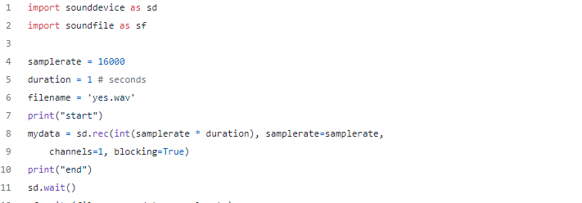
النتائج والمناقشة
طلب تسجيل الأوامر الصوتية

Slide 35
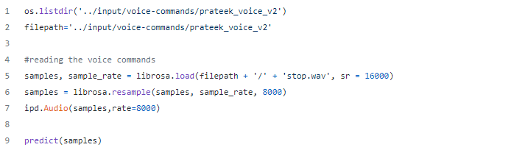
النتائج والمناقشة
قراءة الأمر الصوتي المحفوظ وتحويله الى نص:

Slide 36
الخاتمة
5

Slide 37
الخاتمة
الاستنتاجات والتوصيات:
هذه صورة مصغرة للأشياء التي يمكننا القيام بها بالتعلم العميق.
من الممكن تطوير واجهات المستخدم القائمة على الكلام وذلك بالأعتماد على التعلم العميق .
يمكن الحصول على دقة أكبر في التعرف على الكلمات وذلك من خلال التعديل على بناء الشبكة العصبونية بزيادة الطبقات المخفية العاملة في الشبكة .
يمكن تضمين مزيد من التحكم في النظام/الأوامر من خلال العمل على خوازميات استخراج صوت محسنة

Slide 38
THANK YOU
Any questions?

